Slide 1
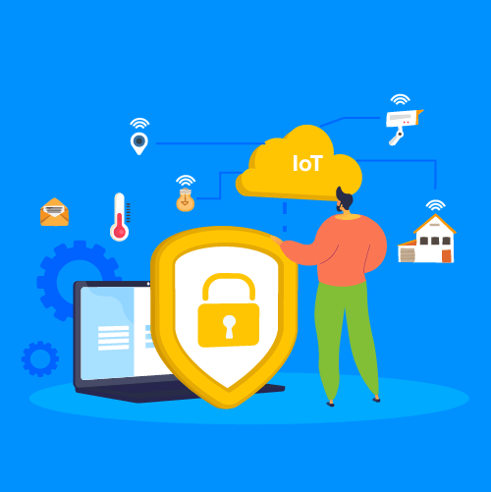
IoT Network Security in Smart Homes
Proseminar – Technische Informatik
Untersuchung der verschieden Schutzmechanismen
in Smart Home Netzwerken
Aiman Al-Hazmi & Zohreh Asadi

Slide 2

Überblick
Einführung
Schwerpunkt
Arbeitsquellen
Grundstruktur
Projektplanung

Slide 3
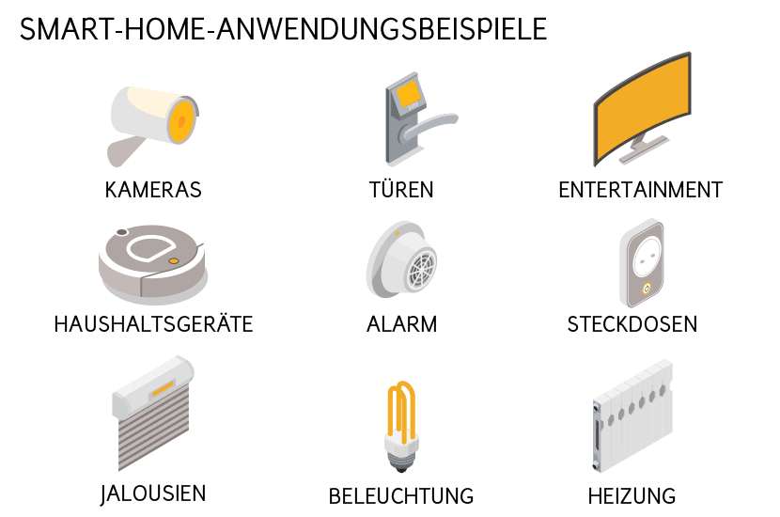
Einführung
Definition von IoT (Internet of Things) Eine Netzwerkstruktur, in der physische Geräte, Fahrzeuge und andere Gegenstände über das Internet verbunden und vernetzet sind,
um Daten zu sammeln und auszutauschen.

Slide 4
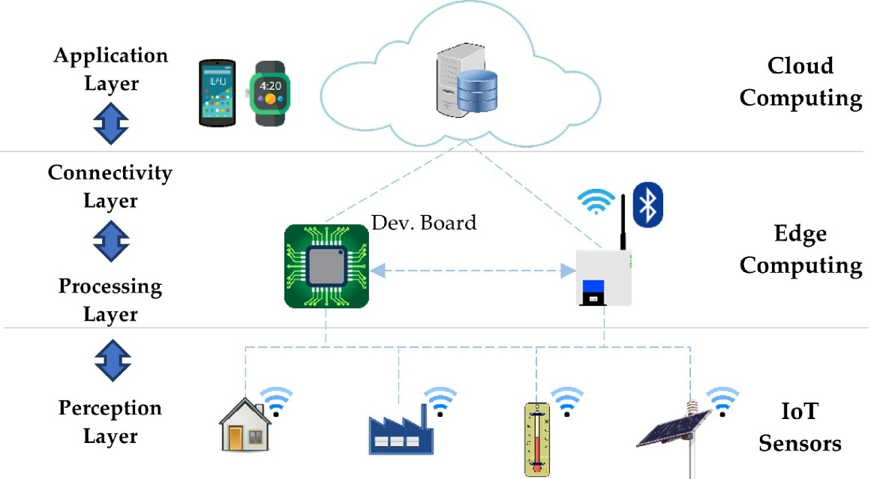
Schwerpunkt
Potenzielle Risiken und Bedrohungen für Smart Home-Netzwerke
Notwendigkeit von Schutzmechanismen zur Sicherung von Smart Home-Netzwerken Verschlüsselung, Firewalls, Antivirus-Software und regelmäßige Updates.

Slide 5
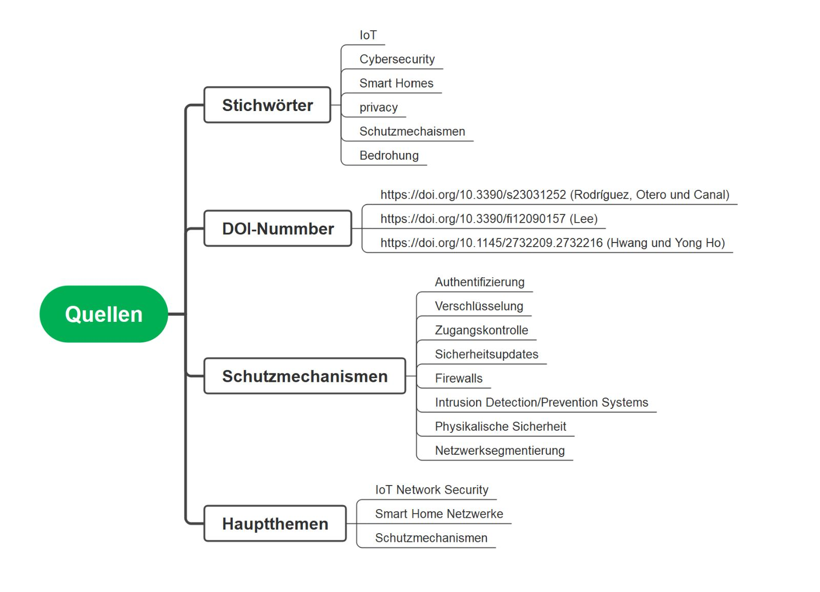
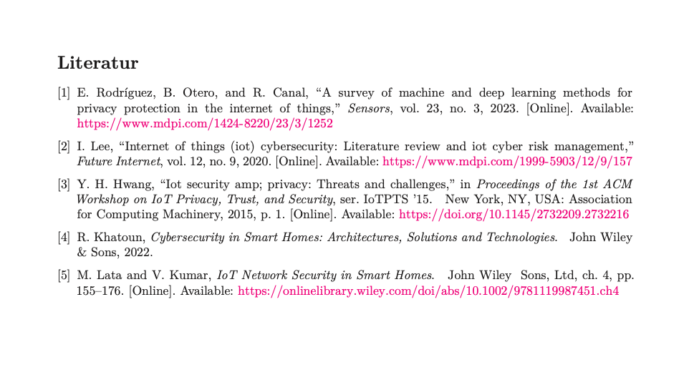
Arbeitsquellen

Slide 6
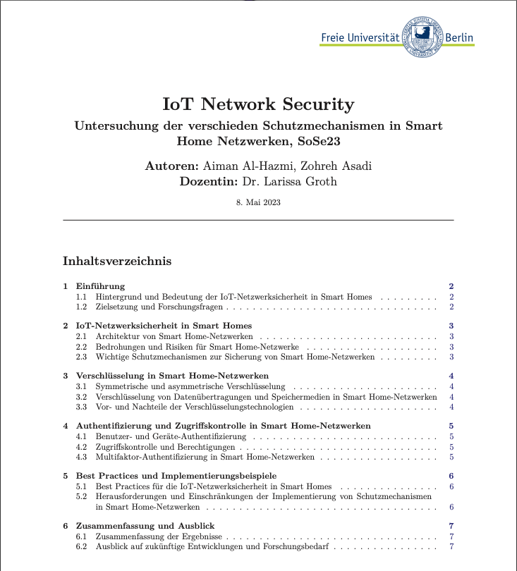
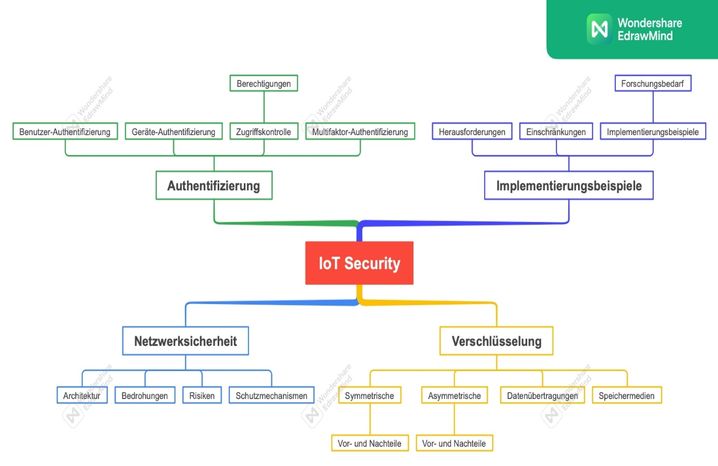
Grundstruktur

Slide 7
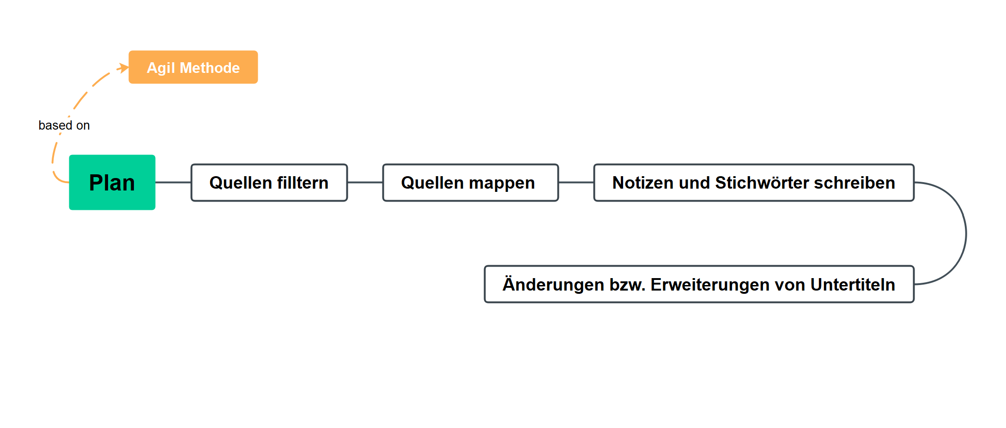
Weitere Planung

Slide 8
Danke für die Aufmerksamkeit!

